Slide 1
第四章
化学平衡

Slide 2
4.1 化学反应的方向和限度
①化学势在化学变化中应用
②化学平衡的存在
③化学反应等温式
4.2 化学反应平衡常数表示式
4.3 标准生成Gibbs自由能
4.4 温度影响
4.5 压力与惰性气体的影响
4.6 同时平衡
4.7 反应的耦合

Slide 3
4.1 化学反应的方向和限度
Le Chatelier 原理：“把平衡的某一因素
加以改变之后，将使平衡向抵消外来因
素改变的效果的方向转移。
平衡状态下：
增加（减少）某成分的浓度，平衡向减小（增加）其浓度的方向移动。
增大（减少）压力，平衡向气体分子数减少（增大）的方向移动。
温度升高（降低），平衡向吸热（放热）的方向移动。

Slide 4
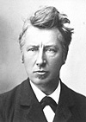

The Nobel Prize in Chemistry 1901
Jacobus Henricus van 't Hoff
Berlin University
Berlin, Germany
b.1852
d.1911
“in recognition of the extraordinary services he has rendered by the discovery of the laws of chemical dynamics and osmotic pressure in solutions."

Slide 5
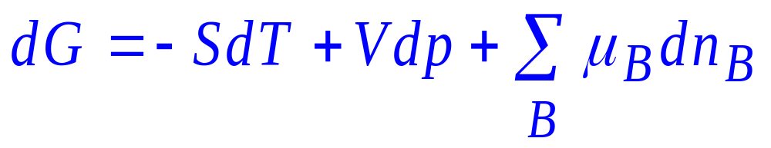
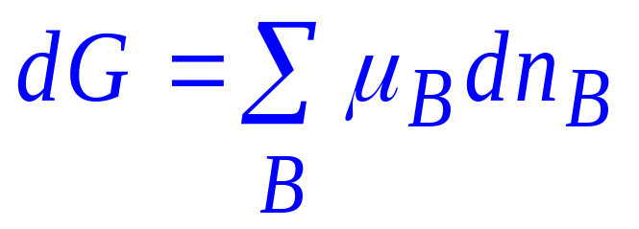
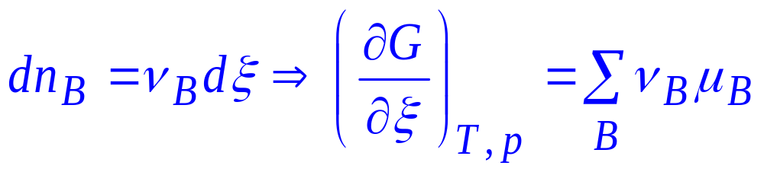
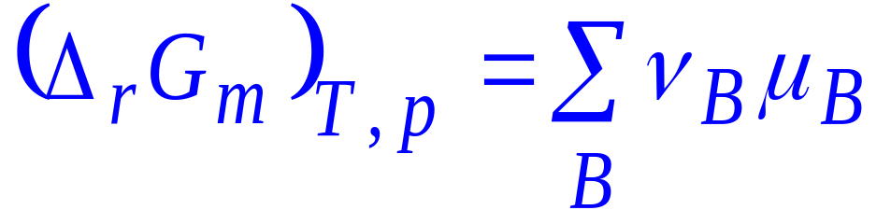
4.1.1 化学势在化学变化中应用
热力学基本公式
等温、等压时
(a)
又
考虑其具体情况
(b)

Slide 6

热力学基本方程
这两个公式适用条件：
（1）等温、等压、不作非膨胀功的一个化学反应；
（2）反应过程中，各物质的化学势 保持不变。
公式（a)表示有限体系中发生微小的变化；
公式(b)表示在大量的体系中发生了反应进度等于1 mol的变化。这时各物质的浓度基本不变，化学势也保持不变。

Slide 7
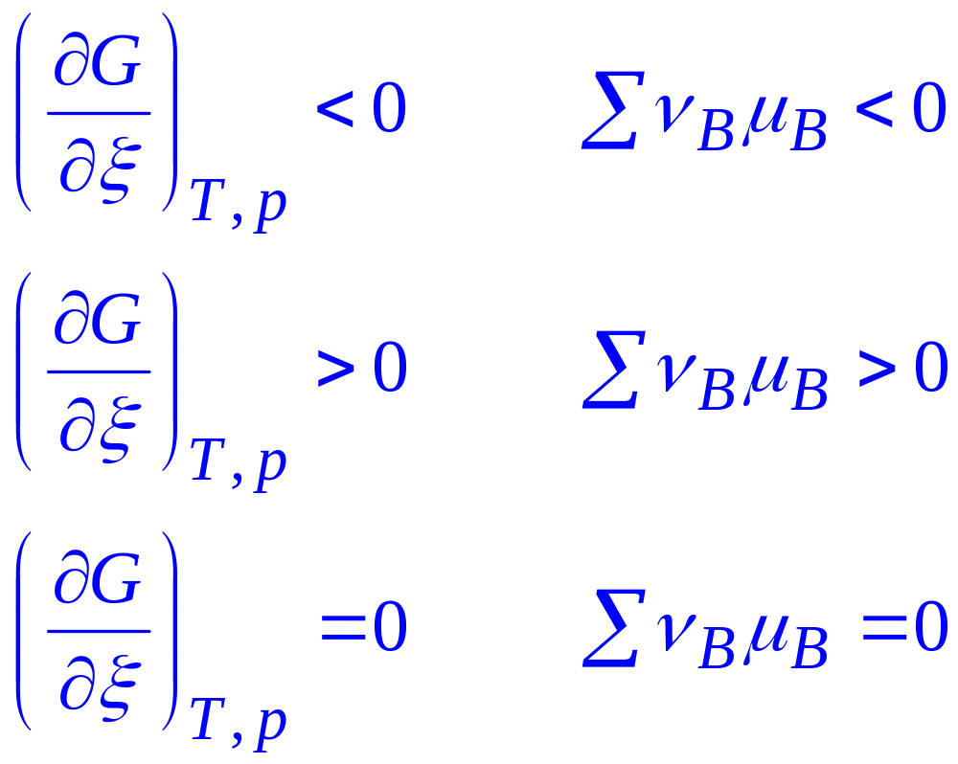
正向反应自发进行
逆向反应自发进行
系统达到平衡状态
 化学反应总是自发的由化学势总和较高
的一方向化学势总和较低的一方转化，直至两方化学势相等为止。

Slide 8
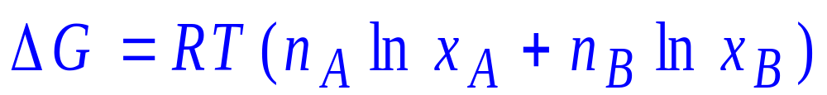
4.1.2 化学平衡的存在
若不考虑混合Gibbs自由能，系统G_{总}应
在 ξ=1时最低，反应似乎能进行到底。
然而事实上所有化学反应过程中反应物与产物总处于混合状态。混合带来的:
Notes:
1）化学反应总是朝着Gibbs自由能降低的方向进行，2）问题：若产物一经生成即分离出系统，能否进行完毕？

Slide 9
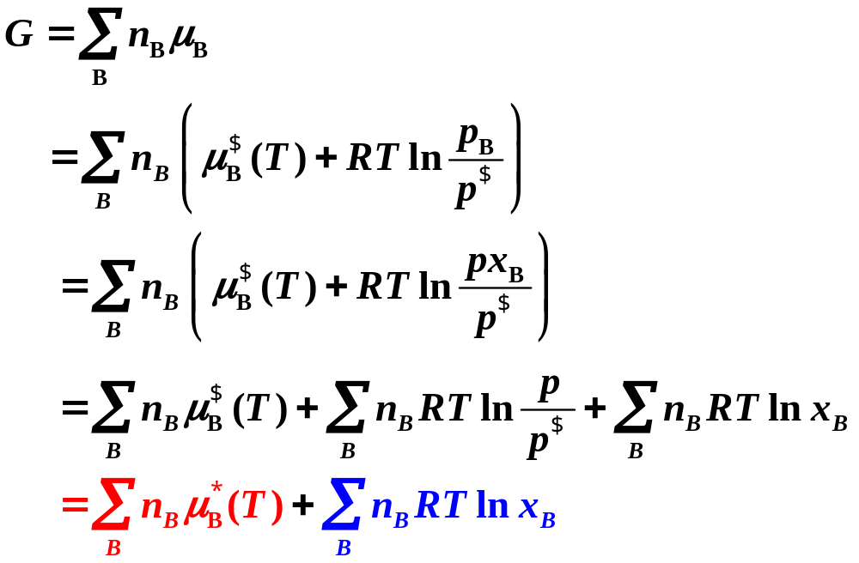
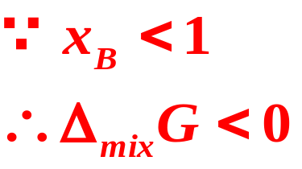
混合过程使体系吉布斯自由能变小
（混合Gibbs自由能变）

Slide 10
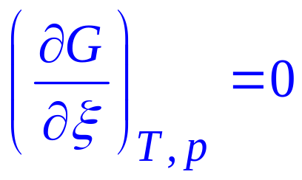
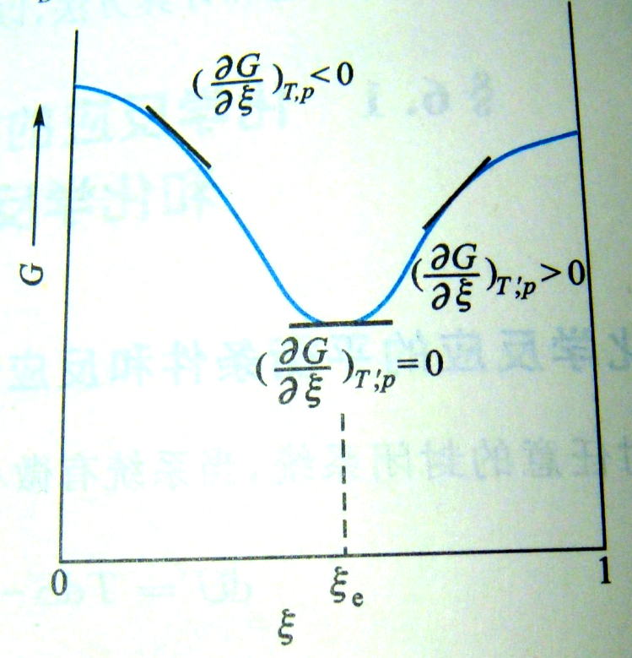
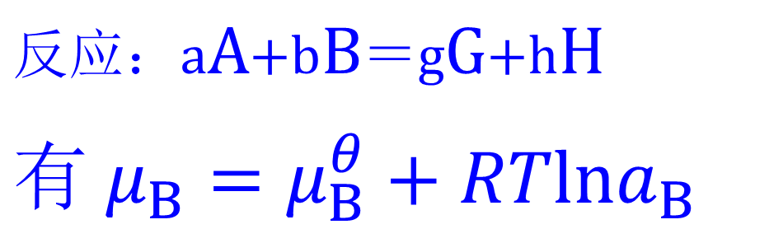
4.1-3 化学反应等温式
G_{总}会因混合而降低，故G_{总}与ξ关系图有
一在0<ξ<1之间的最低点，此时 达化学平衡。
（活度）
系统的Gibbs自由能与反应进度的关系

Slide 11
为什么化学反应通常不能进行到底？
严格讲，反应物与产物处于同一体系的反应都是可逆的，不能进行到底。
只有逆反应与正反应相比小到可以忽略不计的反应，可以粗略地认为可以进行到底。这主要是由于存在混合吉布斯自由能的缘故。

Slide 12
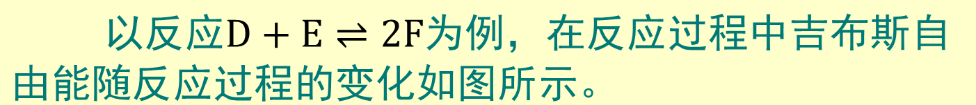
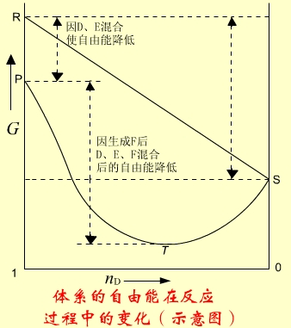
为什么化学反应通常不能进行到底？
R点，D和E未混合时吉布斯自由能之和；
P点，D和E混合后吉布斯自由能之和；
T点，反应达平衡时，所有物质的吉布斯自由能之总和，包括混合吉布斯自由能；
S点，纯产物F的吉布斯自由能。

Slide 13
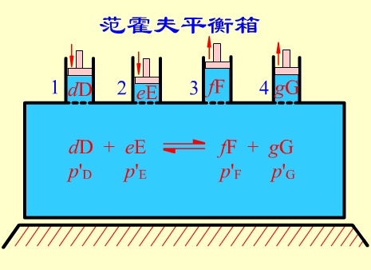
为什么化学反应通常不能进行到底？
若要使反应进行到底，须在van’t Hoff 平衡箱中进行，防止反应物之间或反应物与产物之间的任何形式的混合，才可以使反应从R点直接到达S点。

Slide 14
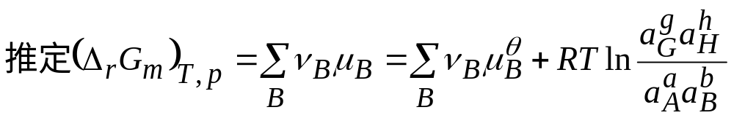
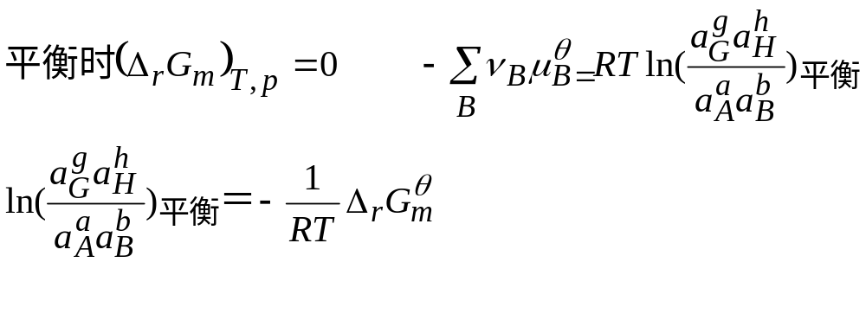
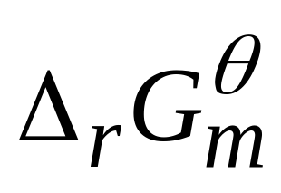
化学反应的标准Gibbs自由能变化值

Slide 15
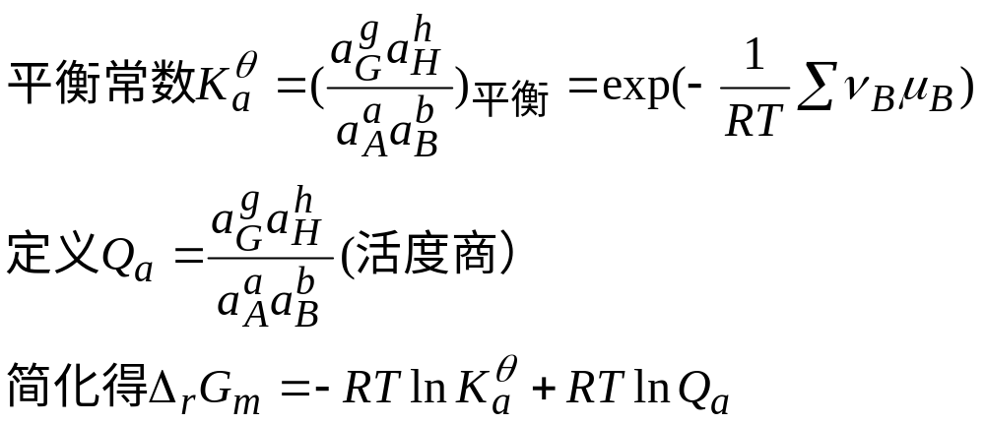
与热力学函数相关
随反应进行而随时变化

Slide 16
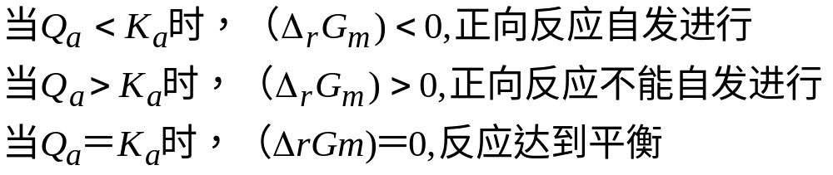
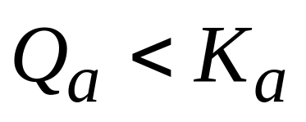
因而可改变条件，如降低产物活度，增 加反应物活度改变温度、压力，使

Slide 17
例：理想气体反应2H₂(g)+O₂(g) →2H₂O (g)
2000K K^{θ}=1.55×10⁷
1）计算 H₂,O₂,H₂O蒸汽分压为1.00×10⁴Pa,
1.00×10⁴Pa,1.00×10⁵Pa下的Δ_{r}G_{m}
2）若保持H₂和O₂ 分压不变，欲使正反应不能进行 ，需要H₂O分压为？
1）Q_{p}=1013.25, Δ_{r}G_{m} =-1.60×10⁵J·mol⁻¹
2）P(H₂O)=1.24×10⁷Pa

Slide 18
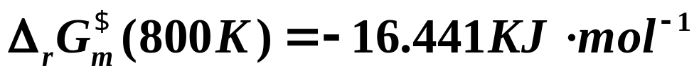
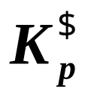
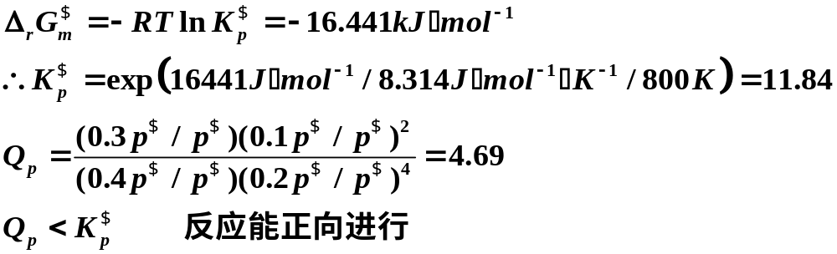
课堂练习：
已知800K时，反应：
的 ，求反应的 ,并
判断当
时，反应能否正向进行？
解法1：

Slide 19
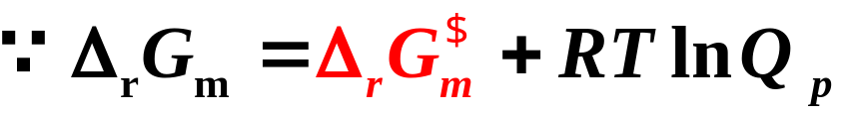

已知800K时，反应：
的 ，求反应的 ,并
判断当
时，反应能否正向进行？
解法2：
所以反应能够正向自发进行。

Slide 20
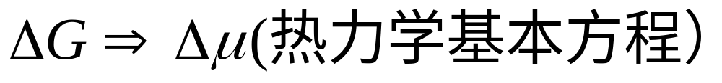

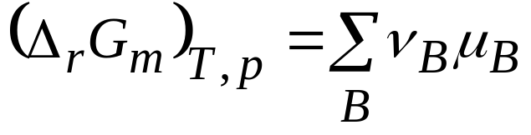
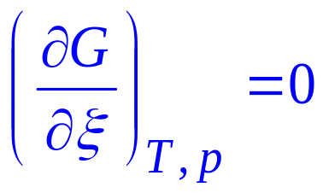
小结
一．总则
即：化学反应总是自发的由化学势总和较
高的一方 低，直至两方的化学势相等。
具体：由于产物与反应物总是处于混合状态，
由于Δ G_{混} 的影响，反应通常不能进行到底，
在0<ξ<1之间

Slide 21
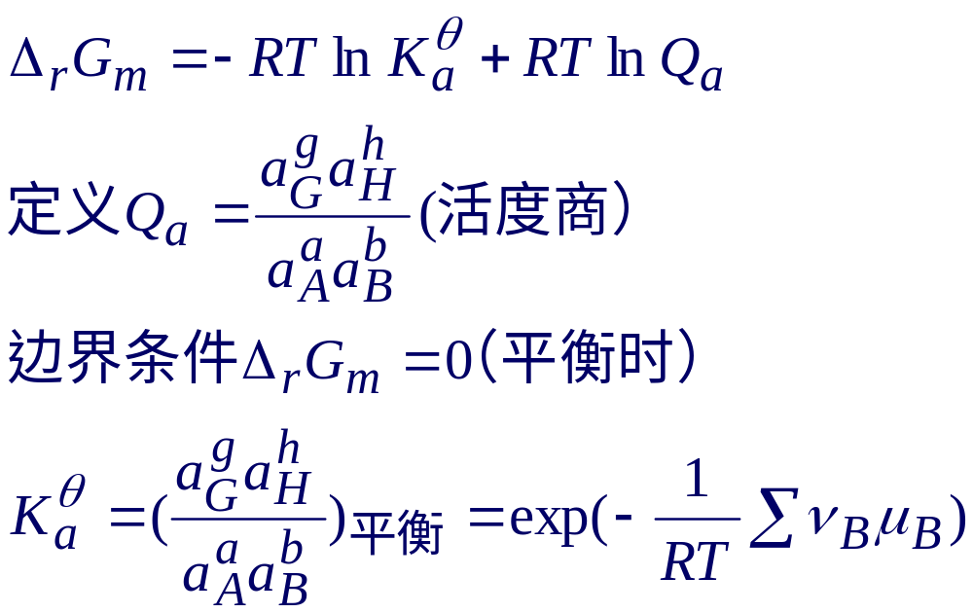
二 解决
● 着眼点：化学势
● 结论：

Slide 22
● 判据
关键点 Qa，Ka之战
Qa：随反应而变
Ka：与化学热力学函数相关

Slide 23
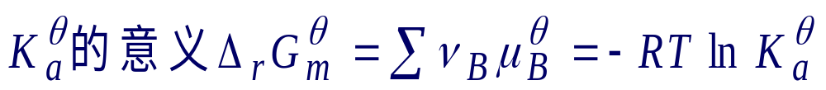
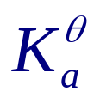
4.1-4 化学反应平衡常数表示式
只是温度T的函数
显然：对于气体
对于溶液，考虑到p对凝聚相的化学势影响不大→ T的函数。
标准平衡常数或热力学平衡常数，其值越大，系统达到平衡后向右完成的程度越大，所以平衡常数可以看成是给定条件下，反应所能达到限度的标志。

Slide 24
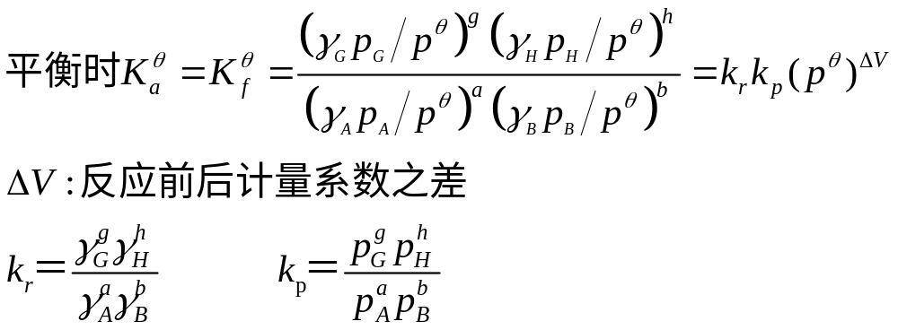
4.2-1气相反应
经验常数，具有给定反应mol变化引起的
压力量纲。

Slide 25
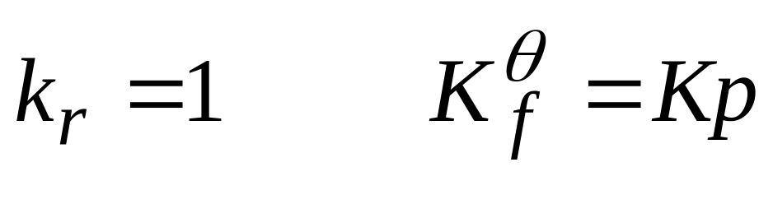
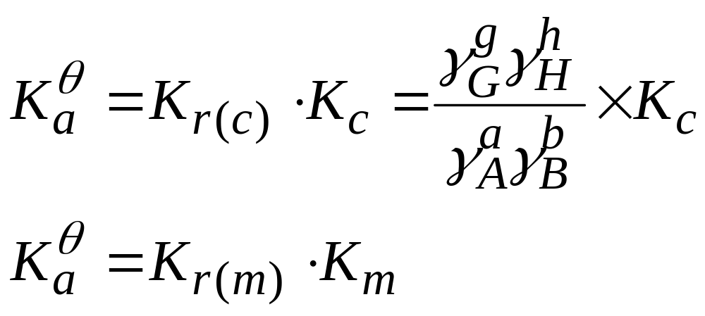
对于理想气体
一般情况下，热力学平衡常数与经验常数
量纲不同，数值也不同。
4.2-2 溶液反应

Slide 26
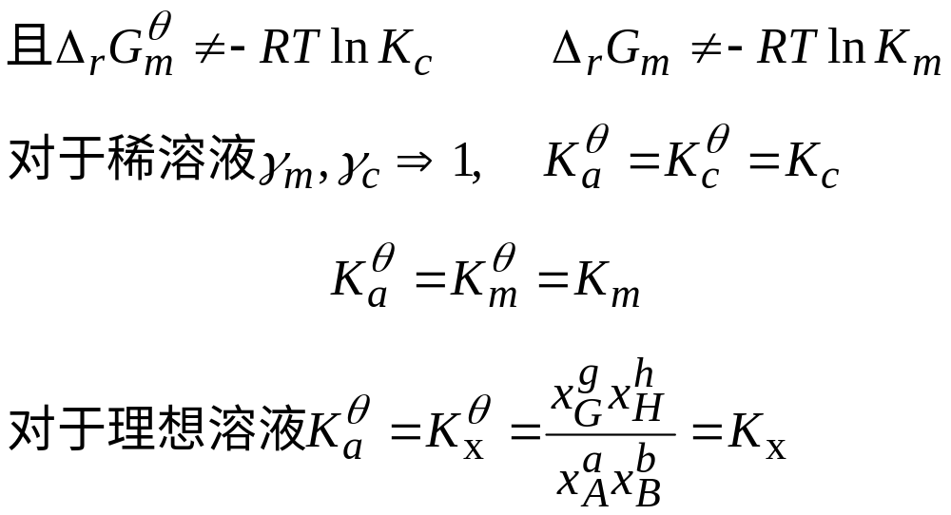
经验平衡常数 在T,p恒定时与Ka^{θ} 不同,无确定值，随浓度而变。

Slide 27
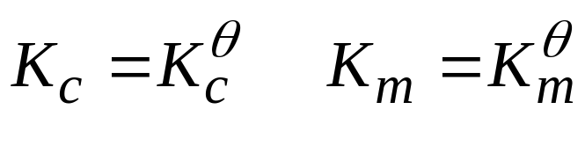
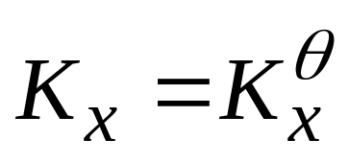
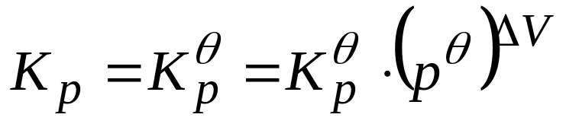
小结
T, P恒定时，稀溶液中
经验常数
量纲！
理想溶液中
T恒定时 理想气体中

Slide 28
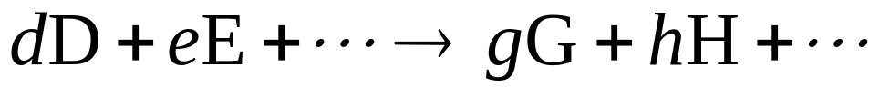

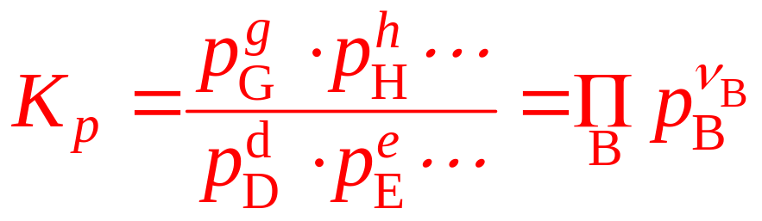

经验平衡常数
反应达平衡时，用反应物和生成物的实际压力、摩尔分数或浓度代入计算，得到的平衡常数称为经验平衡常数，一般有单位。例如，对任意反应：
1. 用压力表示的经验平衡常数
当 时， 的单位为1。

Slide 29

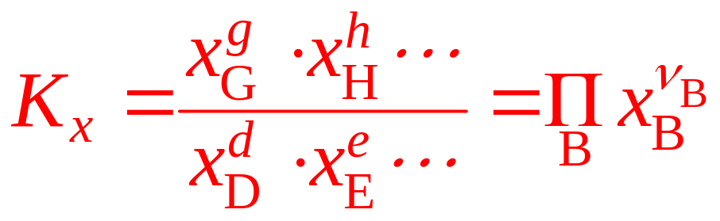
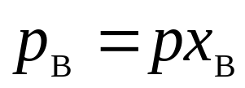
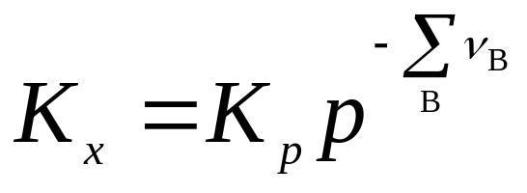
经验平衡常数
2.用摩尔分数表示的平衡常数
对理想气体，符合Dalton分压定律，

Slide 30

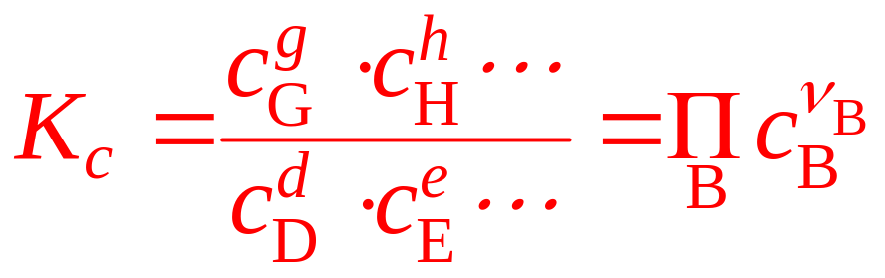
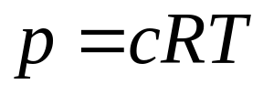
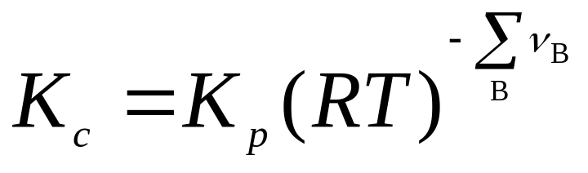
经验平衡常数
3．用物质的量浓度表示的平衡常数
对理想气体，

Slide 31

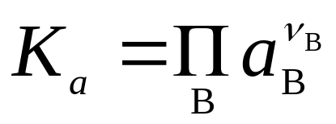
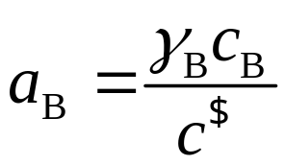
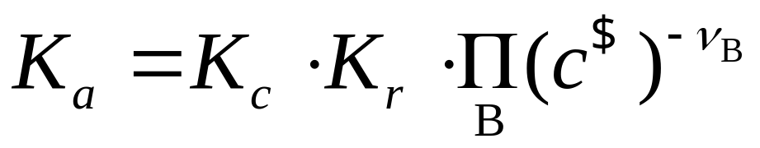
经验平衡常数
4．液相反应用活度表示的平衡常数
因为 ，则

Slide 32
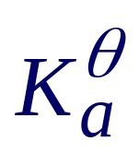

注意：
稀水溶液中， H₂O活度=1，不进入平衡常数项
2 非水溶液中，H₂O与其他反应物质同样处理。
3 无量纲， 有量纲

Slide 33







平衡常数与化学方程式的关系
下标 m 表示反应进度为 1 mol 时的标准Gibbs自由能的变化值。显然，化学反应方程中计量系数呈倍数关系， 的值也呈倍数关系，而 值则呈指数的关系。
例如：
（1）
（2）

Slide 34
复相化学平衡
什么叫复相化学反应
解离压力

Slide 35





有气相和凝聚相（液相、固体）共同参与的反应称为复相化学反应。只考虑凝聚相是纯态的情况，纯态的化学势就是它的标准态化学势，所以复相反应的热力学平衡常数只与气态物质的压力有关。
例如，有下述反应，并设气体为理想气体：
称为 的解离压力或者称为分解压。

Slide 36



解离压力（Dissociation Pressure）
某固体物质发生解离反应时，所产生气体的压力，称为解离压力，显然这压力在定温下有定值。
如果产生的气体不止一种，则所有气体压力的总和称为解离压。
例如： NH₄HS(s) = NH₃(g) +H₂S(g)
解离压力
热力学平衡常数：

Slide 37



潮湿的Ag₂CO₃在110℃下用空气流进行干燥。试计算气流中CO₂的分压至少应为多少时方能避免Ag₂CO₃分解为Ag₂O 和CO₂。已知
解： Ag₂CO₃(s) = Ag₂O(s) + CO₂ (g)
即气流中CO₂的分压至少为487.6Pa 时，方能避免Ag₂CO₃分解为Ag₂O和CO₂ 。

Slide 38

4.2-3 复相反应
压力对纯凝聚相化学势影响很小，故有纯凝聚相
参与反应时，其活度为1，不进入平衡常数项。
4.2-4 平衡常数的测定及应用
用途 ① 用于等温化学反应过程方向判断
② 计算平衡浓度，求最大转化率
1.实验测定平衡浓度或分压，直接计算而得
平衡时

Slide 39
平衡常数的测定
（1）物理方法 直接测定与浓度或压力呈线性关系的物理量，如折光率、电导率、颜色、光的吸收、定量的色谱图谱和磁共振谱等，求出平衡的组成。这种方法不干扰体系的平衡状态。
（2）化学方法 用骤冷、抽去催化剂或冲稀等方法使反应停止，然后用化学分析的方法求出平衡的组成。

Slide 40

平衡转化率的计算
平衡转化率又称为理论转化率，是达到平衡后，反应物转化为产物的百分数。
工业生产中称的转化率是指反应结束时，反应物转化为产物的百分数，因这时反应未必达到平衡，所以实际转化率往往小于平衡转化率。

Slide 41


Slide 42


Slide 43


Slide 44


Slide 45


Slide 46


2. 由热力学函数求算（查表）
变化:
① 平衡常数与化学反应计量方程式是一一 对应关系，同一化学反应，若反应方程式计量系数不同，平衡常数也不同 。
② 反应式加合与平衡常数转化
反应式加合转化，呈乘积关系
正向反应与逆向反应平衡常数互为倒数
反应方程式× 2 平衡常数=

Slide 47




4.3 标准生成Gibbs自由能
4.3.1标准状态下Gibbs自由能的变化值
:反应物和产物活度都为1，即反应
物和产物均处于标准态时反应自由
能变化（标准Gibbs自由能变化）。
的用途：
1.计算热力学平衡常数

Slide 48



2. 计算实验不易测定的平衡常数
例如，求 的平衡常数
(1) - (2) 得（3）

Slide 49





3．近似估计反应的可能性
只能用 判断反应的方向。但是，当 的绝对值很大时，基本上决定了 的值，所以可以用来近似地估计反应的可能性。

Slide 50


Slide 51

4.3-2 标准生成Gibbs自由能
类似于处理生成焓的办法：稳定单质的
标准Gibbs自由能为0。
化合物在标准压力 下，从稳定单质生成1mol标准状态化合物时的ΔG即为标准生成Gibbs自由能

Slide 52



因为吉布斯自由能的绝对值不知道，所以只能用相对标准，即将标准压力下稳定单质（包括纯的理想气体，纯的固体或液体）的生成吉布斯自由能看作零，则：
在标准压力下，由稳定单质生成1 mol化合物时吉布斯自由能的变化值，称为该化合物的标准生成吉布斯自由能，用下述符号表示：
（化合物，物态，温度）
通常在298.15 K时的值有表可查。
进而计算任意反应在298.15 K时的

Slide 53




数值的用处
(2)判断反应的可能性。在有机合成中，可能有若干条路线，用计算 的方法，看那条路线的值最小，则可能性最大。若 的值是一个很大的正数，则该反应基本上不能进行。注意真正的判据还是 ，这里仅仅是估算。
(3)用 值求出热力学平衡常数 值。根据 与温度的关系，可以决定用升温还是降温的办法使反应顺利进行。

Slide 54


Slide 55


Slide 56


Slide 57








4.3.3 溶液中的
因为溶质的标准态不是纯态,必须设计换算
稳定单质
化合物B（纯态）
B（饱和溶液，浓度为CB）
B（ ）
<-40kJ/mol, K_{a}=10⁷ 可能性大
判断反应方向:
>40kJ/mol, K_{a}=10⁻⁷可能性小

Slide 58


离子的标准摩尔生成吉布斯自由能
有离子参加的反应，主要是电解质溶液。溶质的浓度主要用质量摩尔浓度表示，用的标准态是 且具有稀溶液性质的假想状态，这时规定的相对标准为：
由此而得到其他离子的标准摩尔生成吉布斯自由能的数值。

Slide 59



总结：计算 的几种方法
1） 热力学公式
若近似认为产物的热容与反应物的热容没有差异。则 和 与T无关。

Slide 60






2） 化学平衡公式
3） 电化学公式（下学期）
4） 通过化学反应方程式的组合
根据 (3) = (1) - (2)

Slide 61



5） 通过标准摩尔生成Gibbs自由能
：在标准压力下，由稳定单质生成1 mol该化合物时吉布斯自由能的变化值
参考态取1c^{Ɵ}
通常在298.15 K时的值有表可查。
对于溶液中的物质B，
对于离子，规定 ，查表
6）由物质的微观结构计算 （统计热力学）

Slide 62




平衡移动
平衡状态Ⅰ
改变F
F代表温度压力等因素
新状态
平衡右移
平衡移动
平衡左移
平衡状态Ⅱ
平衡不移动

Slide 63








平衡1
起始平衡：
反应物
产物
反应物
产物
平衡移动
反应物
产物
改变Q_{f}

Slide 64

平衡移动的影响因素
温度对化学平衡的影响 (改变 ）
压力对化学平衡的影响 (改变 Q_{f}）
惰性气体对化学平衡的影响 (改变 Q_{f}）

Slide 65




4.4 温度对平衡常数影响
代入，得Van’t Hoff方程：
>0，K_{a}随T上升而增大，有利反应
若反应吸热，
若反应放热，
<0，K_{a}随T上升而减小，不利反应

Slide 66


温度对化学平衡的影响
若温度区间不大， 可视为常数，得定积分式为：
这公式常用来从已知一个温度下的平衡常数求出另一温度下的平衡常数。
若 值与温度有关，则将关系式代入微分式进行积分，并利用表值求出积分常数。

Slide 67


练习：
实验测得反应A(g)+B（s）→C(g)在300∼600K之间的标准平衡常数 与温度的关系为：
（1）求该反应在500K时的平衡常数。
（2）若500K，总压力为200KPa下达到平衡，则C的分压为多少？
（3）只改变温度到600K，平衡将如何移动？

Slide 68




（1）求该反应在500K时的的平衡常数。
（2）若500K，总压力为200KPa下达到平衡，则C的分压为多少？
A(g)+ B（s）→ C(g)

Slide 69








（3）单独改变温度到600K，平衡将如何移动？
对比
升高温度， 增大，使平衡向右移动
只改变温度，由于平衡常数改变，而Q_{p}不变。所以反应向右进行。

Slide 70



压力对化学平衡的影响
根据Le Chatelier原理，增加压力，反应向体积减小的方向进行。这里可以用压力对平衡状态的影响从本质上对原理加以说明。
仅是温度的函数
压力对于平衡的影响是通过改变Q_{f} (逸度商) 来实现。

Slide 71





对于理想气体
若 ，即减分子反应。增大压力，Q减小。
平衡右移。因此增大压力使平衡向减少分子反应的方向移动。
若 ，即增分子反应。增大压力，Q增大。
平衡左移。因此增大压力使平衡向减少分子反应的方向移动。

Slide 72


若 ，即等分子反应。增大压力，Q_{p}不变。
平衡不动。因此改变压力平衡方向不移动。即压力不影响等分子反应的化学平衡。
注意：上述结论仅适用于理想气体或低压下的实际气体。对于高压下的实际气体，压力对Q_{f}的影响复杂，不能简单处理。

Slide 73




因为
所以

Slide 74








压力对化学平衡的影响
对理想气体
与压力有关， ，气体分子数减少，加压，反应正向进行，反之亦然。

Slide 75







压力对化学平衡的影响
对凝聚相反应
，体积增加，增加压力， 下降，对正向反应不利，反之亦然。
在压力不太大时，因 值不大，压力影响可以忽略不计。

Slide 76
惰性气体对化学平衡的影响
惰性气体不影响平衡常数的数值， 有可能影响平衡组成Q_{f}’，分为两种情况：
一、等容情况下加入惰性气体，对平衡时各组分的逸度（或分压）没有影响。平衡不动！
二、等压情况下加入惰性气体，当 ∑ν_{B} 等于零时，对平衡没有影响； 当 ∑ν_{B} ≠ 0 时会影响平衡组成Q_{f} ′。具体情况分析如下。

Slide 77



对于增分子数反应 ，当增加惰性气体，n_{总}增加，Q_{f} ′ 减小，平衡右移。
对于减分子数反应 ，当增加惰性气体，n_{总}增加，Q_{f} ′ 变大，平衡左移。
实际应用：对于分子数增加的反应，一定压力下，加入水蒸气或氮气，会使反应物转化率提高，使产物的含量增加。

Slide 78

例题：对于气相反应 A(g) + B(g) = C(g)，已知1mol A 和1 molB 在100kPa下，达到平衡时的转化率是60%，求下列条件下的平衡转化率。
1）等温下将系统体积增大一倍;
2）等温下等体积混入100kPa惰性气体后保持压力不变。
A(g) + B(g) = C(g)
起始： 1 1 0
平衡： 1-α 1-α α
n_{总}=2- α₀ = 1.4 mol

Slide 79


1) 等温下将系统体积增大一倍
平衡1时： n_{总1}=2- α₁
α₁ < α₀ 平衡左移
如果只讨论平衡移动方向，可以算Q_{f} ′
平衡左移

Slide 80

2) 等温下，等体积混入100kPa惰性气体后保持体系总压强不变。
n_{惰性}= n_{总}=1.4mol
平衡2时： n_{总2} = 2- α₂ +1.4 = 3.4- α₂
充入惰性气体与气体稀释的效果一样！

Slide 81
小结：
复相平衡：平衡常数以及分解压
影响平衡常数数值大小的因素
平衡位置---平衡转化率
平衡移动的影响因素：温度、压力、惰性气体

Slide 82


课堂练习：
工业上制水煤气的反应
C(s)+H₂O(g)→CO(g)+H₂(g)
（1）增加碳的量：
增加碳的量不影响平衡，碳是固体，复相反应中固体不影响平衡常数和逸度商。
（2）提高反应温度：
这是一个吸热反应，升高温度可以使 增大，有利于产物的生成。

Slide 83

课堂练习：
工业上制水煤气的反应
C(s)+H₂O(g)→CO(g)+H₂(g)
（3）增加系统的压力：
这是一个气体分子数增加的反应，增加系统总压，平衡常数不变，逸度商Q_{f}’变大，对正反应不利。所以工业上制水煤气的反应一般在大气压力下进行。
（4）提高H₂O(g)分压：
H₂O(g)是反应物，增加反应物的含量会使平衡右移。 并没有发生变化。

Slide 84
课堂练习：
工业上制水煤气的反应
C(s)+H₂O(g)→CO(g)+H₂(g)
（5）恒压下增加N₂(g)的分压：
N₂(g)没有参与反应，在该反应中是作为惰性气体。增加N₂(g)的压力，在总压不变的情况下就降低了反应系统中各物的分压，相当于起降压的作用，所以使反应右移。虽然平衡常数不变，但产物的含量会提高。所以制水煤气总是用空气将C(s)燃烧产生高温，N₂(g)作为惰性气体混在反应系统中。

Slide 85
4.6 同时平衡
在一个反应体系中，如果同时发生几个反应，当到达平衡态时，这种情况称为同时平衡。
在处理同时平衡的问题时，要考虑每个物质的数量在各个反应中的变化，并在各个平衡方程式中同一物质的数量应保持一致。

Slide 86








同时平衡
例题：600 K时， 与 发生反应生成 ，继而又生成 ，同时存在两个平衡：
已知在该温度下， 。今以等量的 和 开始，求 的平衡转化率。

Slide 87


同时平衡
解：设开始时 和 的摩尔数为1.0，到达平衡时，生成HCl的摩尔分数为x，生成 为y，则在平衡时各物的量为：

Slide 88




同时平衡
因为两个反应的 都等于零，所以
将两个方程联立，解得 。 的转化率为0.048或4.8% 。

Slide 89


4.7 反应的耦合
耦合反应（coupling reaction）
设体系中发生两个化学反应，若一个反应的产物在另一个反应中是反应物之一，则这两个反应称为耦合反应。例如：
利用 值很负的反应，将 值负值绝对值较小甚至略大于零的反应带动起来。

Slide 90

耦合反应的用途：
例如：在298.15 K时：
反应(1)、(2)耦合，使反应(3)得以顺利进行。

Slide 91





近似计算
1． 的估算
当 不大，或不要作精确计算时，设 ，则：
这里实际上设焓和熵变化值与温度无关，从298.15 K的表值求出任意温度时的 值。

Slide 92




近似计算
2．估计反应的有利温度
通常焓变与熵变在化学反应中的符号是相同的。要使反应顺利进行，则 越小越好。
提高温度对反应有利。
降低温度对反应有利。

Slide 93




转折温度
通常将 时的温度称为转折温度，意味着反应方向的变化。这个温度可以用298.15 K时的 和 值进行近似估算。

Slide 94


已知 和平衡组成，可估算反应温度
例题：估算下面反应在分解压为100kPa时的分解温度。NH₄HCO₃(s) ＝NH₃(g) + H₂O(g) + CO₂(g)
T=340K

Slide 95


课堂练习：
已知NaHCO₃(s)的分解反应可写为
2NaHCO₃(s)=NaCO₃(s)+H₂O(g)+CO₂(g)
在303K时，测得分解压力为0.82kPa，在383K时测得分解压力为164.8kPa。设反应的ΔH 为一与温度无关的常数。试计算：
（1）平衡常数 与温度T的关系式；
（2）NaNCO₃(s)在压力为100kPa时的分解温度；
（3）该反应的摩尔反应焓变；
（4）若保持压力不变，通入空气，平衡如何移动？

Slide 96







解：
若将 的关系式写作 的形式
（2）当 时，

Slide 97



（3）
或：

Slide 98

298K下，乙烯（g）、乙烷(g)、水(l)、氢气(g)的一些热力学数据（ΔcHm^{θ}标准摩尔燃烧焓、ΔfH_{m}^{θ}标准摩尔生成焓、Sm^{θ}标准摩尔熵）为：
乙烯(g) 乙烷(g) 水(l） 氢气(g)
ΔcHm^{θ}(kJ•mol⁻¹) -1411 -1560
ΔfHm^{θ}(kJ•mol⁻¹) -286
Sm^{θ}(J•mol⁻¹•K⁻¹) 219.5 229.5 130.6
对反应
（1）求298K时的标准平衡常数Kaθ；(5.19x10¹⁷⁾
（2）若298K～500K范围内，反应的ΔrHmθ为常数，求500K时反应的标准平衡常数K_{a}^{θ}(1.03x10⁸）
→

